Slide 1
SpringCloud(Finchley版本)

Slide 2
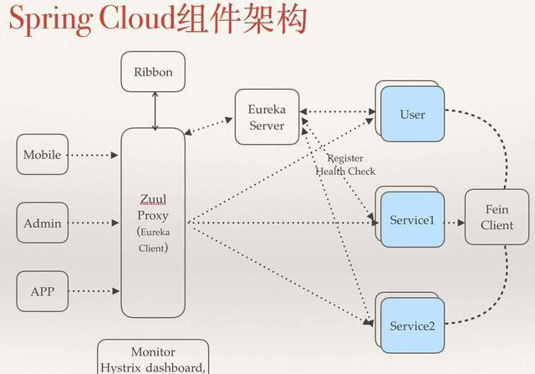
SpringCloud组件架构图

Slide 3
Springcloud的基本组成
服务注册与发现 、配置管理、智能路由、全局锁，领导选举，分布式 会话，群集状态等..对应的组件有
服务注册发现： Eureka[Spring默认] (可以灵活支持Zookeeper)，eureka和zk实现原理大体相同的
分布式配置： Spring Cloud Config
客服端负载均衡： Ribbon
断路器： Hystrix
服务网关： Zuul

Slide 4
spring cloud子项目包括：
Spring Cloud Config：配置管理开发工具包，可以让你把配置放到远程服务器，目前支持本地存储、Git以及Subversion。
Spring Cloud Bus：事件、消息总线，用于在集群（例如，配置变化事件）中传播状态变化，可与Spring Cloud Config联合实现热部署。
Spring Cloud Netflix：针对多种Netflix组件提供的开发工具包，其中包括Eureka、Hystrix、Zuul、Archaius等。
Netflix Eureka：云端负载均衡，一个基于 REST 的服务，用于定位服务，以实现云端的负载均衡和中间层服务器的故障转移。
Netflix Hystrix：容错管理工具，旨在通过控制服务和第三方库的节点,从而对延迟和故障提供更强大的容错能力。
Netflix Zuul：边缘服务工具，是提供动态路由，监控，弹性，安全等的边缘服务。

Slide 5
Netflix Archaius：配置管理API，包含一系列配置管理API，提供动态类型化属性、线程安全配置操作、轮询框架、回调机制等功能。
Spring Cloud for Cloud Foundry：通过Oauth2协议绑定服务到CloudFoundry，CloudFoundry是VMware推出的开源PaaS云平台。
Spring Cloud Sleuth：日志收集工具包，封装了Dapper,Zipkin和HTrace操作。
Spring Cloud Data Flow：大数据操作工具，通过命令行方式操作数据流。
Spring Cloud Security：安全工具包，为你的应用程序添加安全控制，主要是指OAuth2。
Spring Cloud Consul：封装了Consul操作，consul是一个服务发现与配置工具，与Docker容器可以无缝集成。
Spring Cloud Zookeeper：操作Zookeeper的工具包，用于使用zookeeper方式的服务注册和发现。
Spring Cloud Stream：数据流操作开发包，封装了与Redis,Rabbit、Kafka等发送接收消息。
Spring Cloud CLI：基于 Spring Boot CLI，可以让你以命令行方式快速建立云组件。

Slide 6
服务的注册与发现Eureka
依赖
<dependency>
<groupId>org.springframework.cloud</groupId>
<artifactId>spring-cloud-starter-netflix-eureka-server</artifactId>
</dependency>

